Slide 1


Анализ финансовой отчётности
компании Аэрофлот
Презентация итогов мини-проекта по финансовому учёту и отчётности 2025
Работала команда DeepAccounting:
Бараненков Никита, Баринов Николай, Докучаев Алексей, Сарсенбекова Умай

Slide 2


Цель проекта
Провести анализ финансового положения компании
Подзадачи
Подготовить ОФП и ОПУ компании и конкурентов за несколько лет
Рассчитать финансовые показатели, провести горизонтальный анализ
Выявить тенденции и сопоставить с конкурентами, сделать выводы

Slide 3
Аэрофлот — российские авиалинии
Флагманский перевозчик РФ, публичная компания. Занимается авиаперевозками с 1992 года (основана в 1923 году как “Добролёт”)
Осуществляет регулярные и чартерные пассажирские перевозки (внутренние и международные), грузовые авиаперевозки и оказывает сервисные услуги
Пики спроса — летние месяцы, новогодние праздники
Особенности — высокие постоянные затраты, санкции и ограничения (с 2022 года)

Slide 4
Конкуренты
ПАО “Авиакомпания “ЮТэйр”” - российская авиакомпания, образующая вместе с дочерними структурами один из крупнейших в стране авиахолдингов — группу «ЮТэйр». Российский конкурент
Турецкие авиалинии (Türk Hava Yolları, THY) - флагманский перевозчик Турции, базирующийся в Стамбуле, совершает рейсы в 120 стран мира. Международный конкурент

Slide 5








Процесс работы
1
2
3
4
Подготовка
Анализ
Визуализация
Результаты
Выгрузка и объединение финансовых отчётов
Проведение горизонтального анализа с 2020 по 2024 год, вычисление коэффициентов
Построение графиков для наглядной демонстрации и изучения тенденций
Формулировка окончательных выводов и рекомендаций

Slide 6
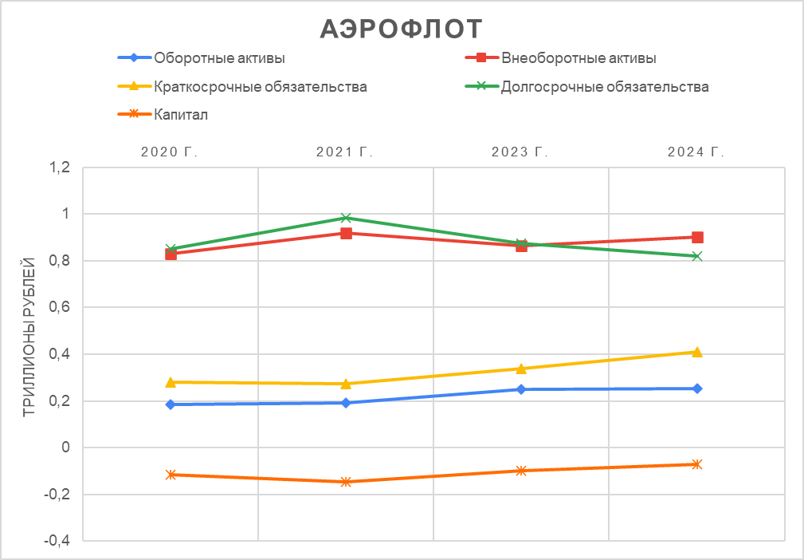
Общее положение

Slide 7
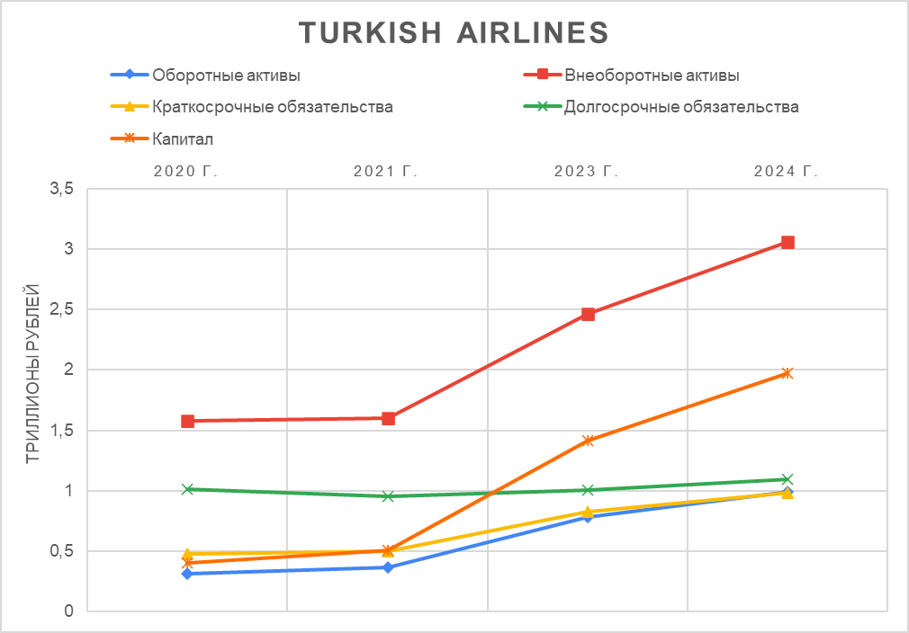
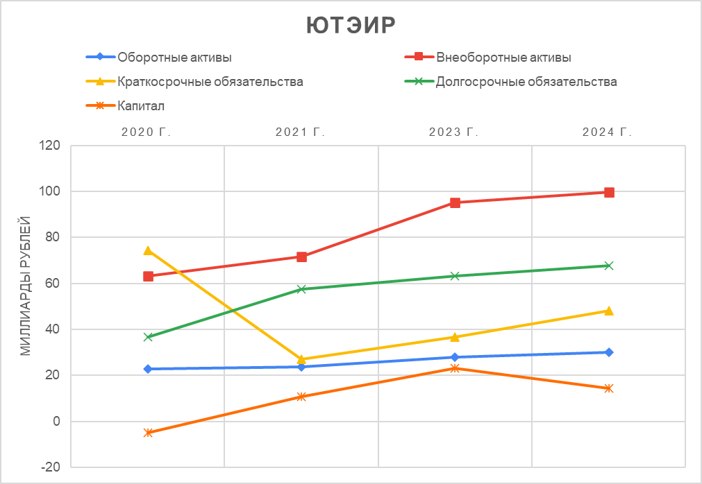
Положение конкурентов

Slide 8
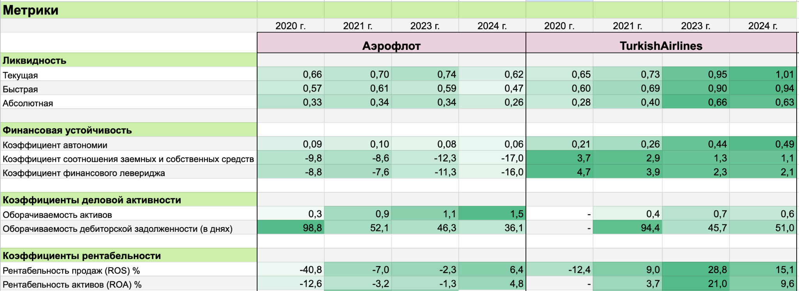
.

Slide 9
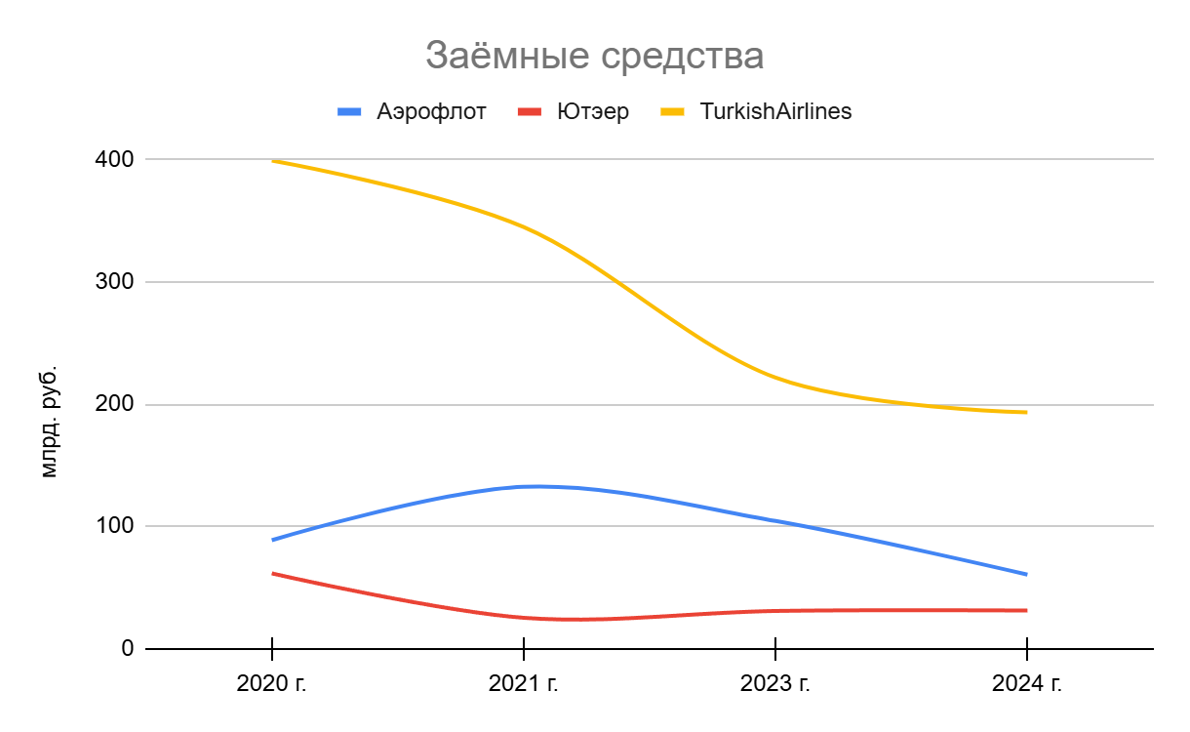
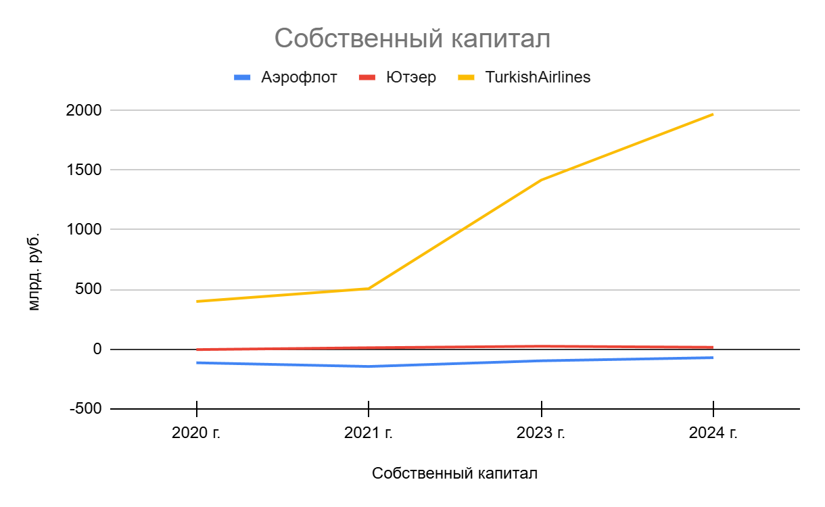
Генеральный директор “Аэрофлот” о конкуренции с Turkish Airlines:
“Когда открылись полеты в Турцию, никто из российских перевозчиков не мог туда летать, и турецкие перевозчики на российский рынок зашли очень большим объемом. В данной ситуации, наверно, важно, чтобы государство балансировало интересы российских и международных перевозчиков” Источник: https://www.rbc.ru/interview/business/28/12/2022/63a5876c9a79475476ebc07e

Slide 10
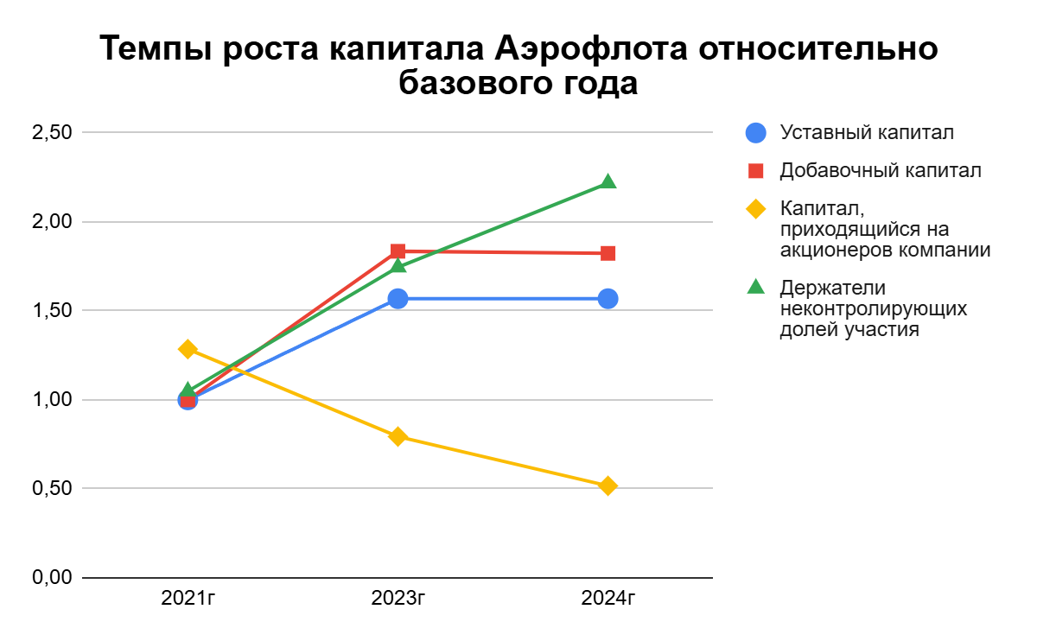
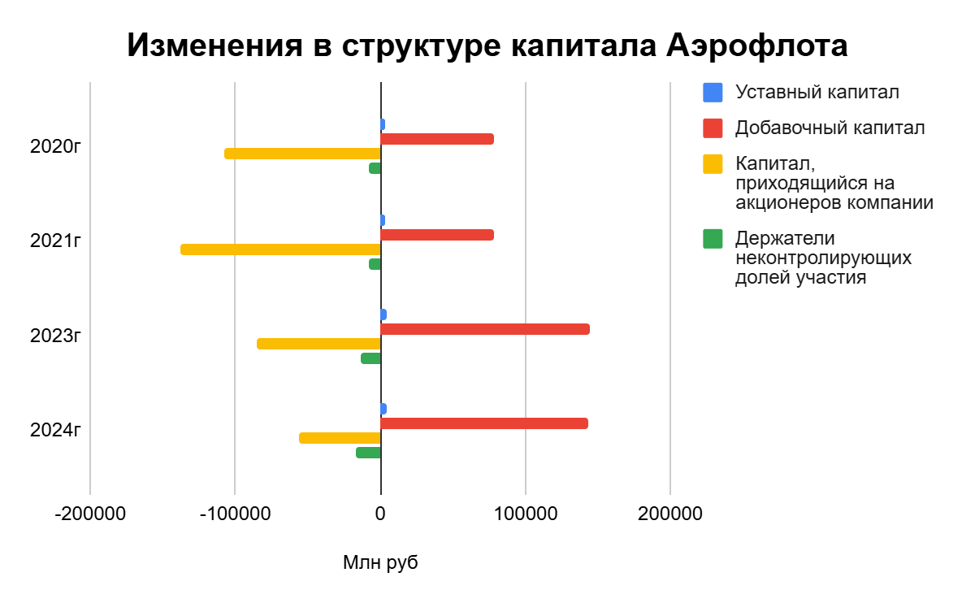
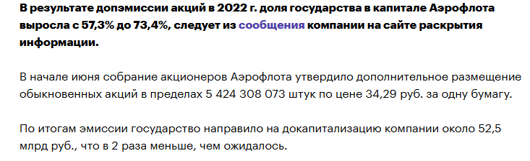
Источник - https://bcs-express.ru/novosti-i-analitika/aeroflot-raskryl-rezul-taty-dopemissii-aktsii

Slide 11
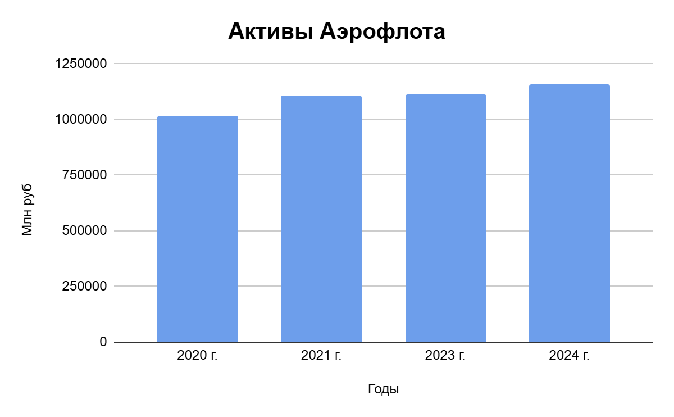
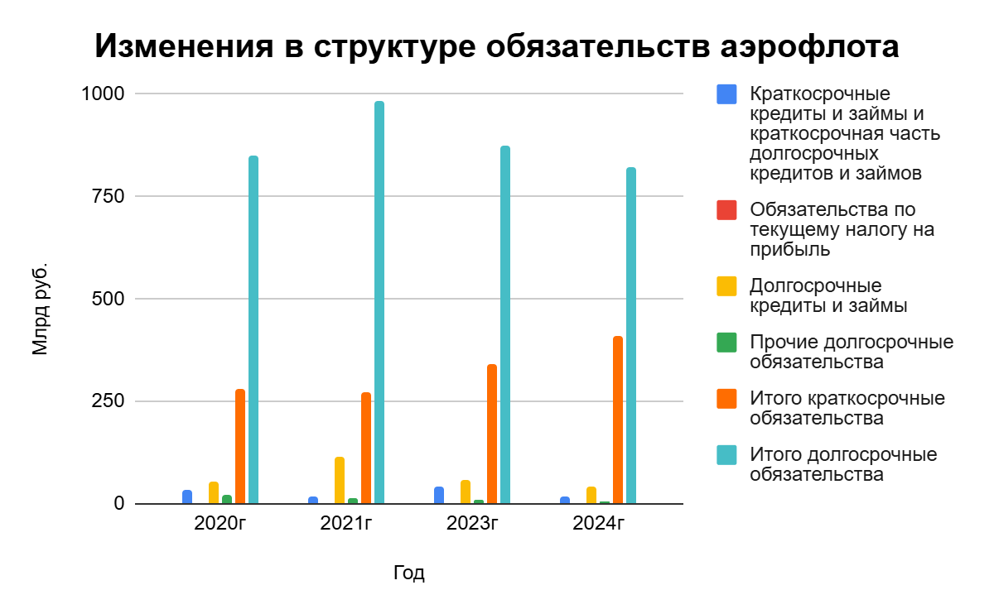
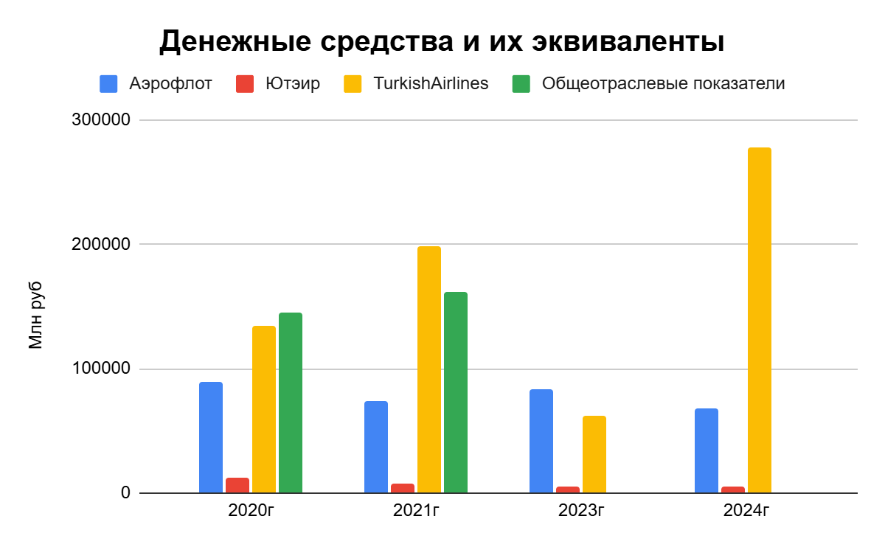
Влияние изменения структуры капитала на активы и обязательства компании

Slide 12
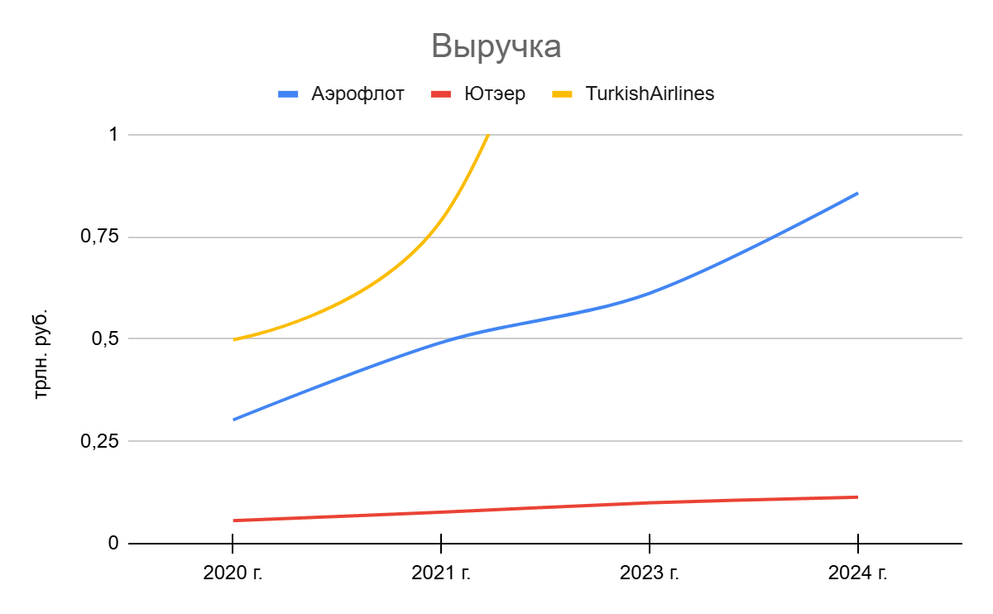
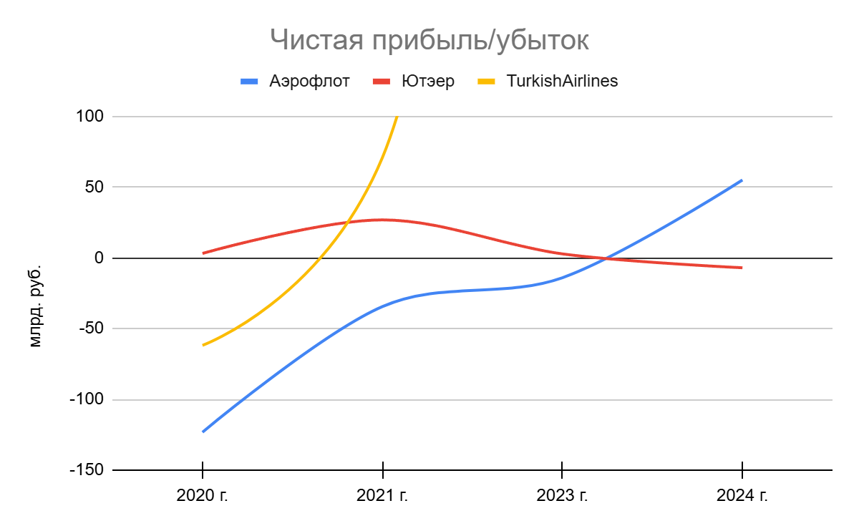
Первый заместитель гендиректора «Аэрофлота» по коммерции и финансам заявил что
“За 2024 год «Аэрофлот» увеличил пассажиропоток на 16,8%, до 55,3 млн человек. Пассажиропоток на международных линиях вырос на треть, до 12,7 млн человек, на внутренних — на 13%, до 42,6 млн.”
Источник: https://www.forbes.ru/investicii/532025-pervaa-pribyl-za-pat-let-o-cem-investoram-soobsil-aeroflot

Slide 13
Выводы
Тенденция:
Аэрофлот после тяжелого кризисного периода уверенно выходит на прибыльный уровень
Основная аномалия:
Критически низкая финансовая устойчивость, высокая долговая нагрузка, ухудшение ликвидности, в связи с увеличением долговой нагрузки ради финансирования восстановления и роста.

Slide 14
СПАСИБО ЗА
ВНИМАНИЕ!!!
А зачем кричать?

Slide 15
РЕСУРСЫ
https://www.rbc.ru/interview/business/28/12/2022/63a5876c9a79475476ebc07e
https://www.forbes.ru/investicii/532025-pervaa-pribyl-za-pat-let-o-cem-investoram-soobsil-aeroflot
https://ir.aeroflot.ru/reporting/financial-results/ifrs/
https://investor.turkishairlines.com/en/financial-and-operational/financial-results?page=1&year=-&term=12-month
https://smart-lab.ru/q/UTAR/f/y/MSFO/
https://www.cbr.ru/currency_base/dynamics/

